Slide 1


DEPARTAMENTO DE CIENCIAS DE LA TIERRA Y DE LA CONSTRUCCIÓN
CARRERA DE INGENIERÍA CIVIL
“DETERMINACIÓN DE ESPECTROS TÉRMICOS Y CONDICIONES DE HUMEDAD EN MEZCLAS ASFÁLTICAS ABIERTAS Y CERRADAS, MEDIANTE SENSORES Y CONTROL OPERATIVO CON SOFTWARE DE ASISTENCIA REMOTA”
Autores: Silva Córdova, Jaime Andrés
Sosa Cunalata, Evelyn Alexandra
Director de Proyecto: Ing. Morales Muñoz, Byron Omar, MSc.
Sangolquí, 2021

Slide 2
Índice de Proyecto
01
05
Planteamiento del problema
Objetivos del Proyecto
Fundamentos Teóricos
02
Justificación
03
04
Instalación del sistema de sensores
06
10
Modelos de predicción de temperatura del pavimento
Conclusiones
Recomendaciones
11
Temperaturas en las mezclas asfálticas
07
Condiciones de humedad en las mezclas asfálticas
08
Ecuación de correlación
09

Slide 3


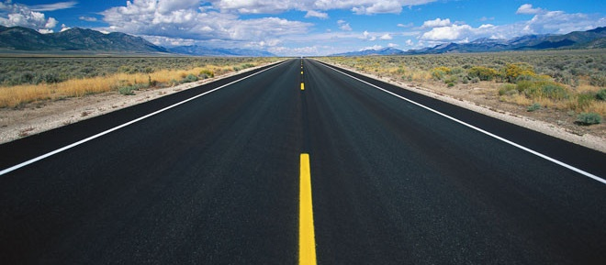



01
Planteamiento del Problema

Slide 4
1
Las mezclas asfálticas son las más utilizadas en obras de construcción de carreteras.
Los efectos climatológicos ejercen un impacto significativo en el comportamiento de los pavimentos.
2
Redes viales sufren de diversos deterioros y no se encuentran preparadas para afrontar el cambio climático.
3
Falta de planificación
Uso de las mismas prácticas
4

Slide 5

02
Justificación

Slide 6



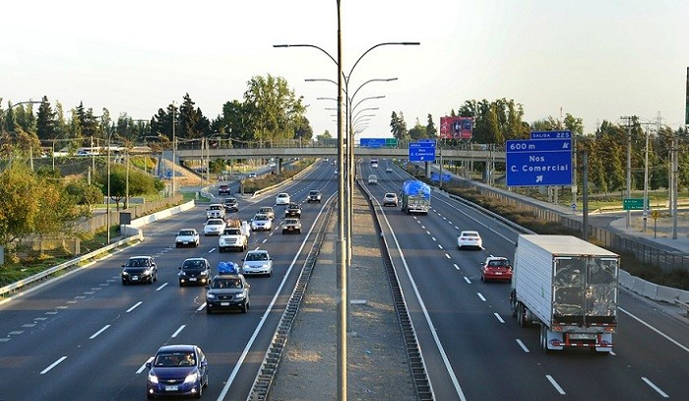

La inversión que se requiere para la ejecución, construcción y/o rehabilitación de este tipo de proyectos es alta.
Establecer consideraciones técnicas que se deben manejar tanto en la elaboración de la mezcla asfáltica como en su colocación in situ.
Las redes viales son un medio importante para potenciar el desarrollo del sistema económico, social y cultural de un país.
La conservación de la infraestructura vial es imprescindible.

Slide 7
03
Objetivos del proyecto

Slide 8
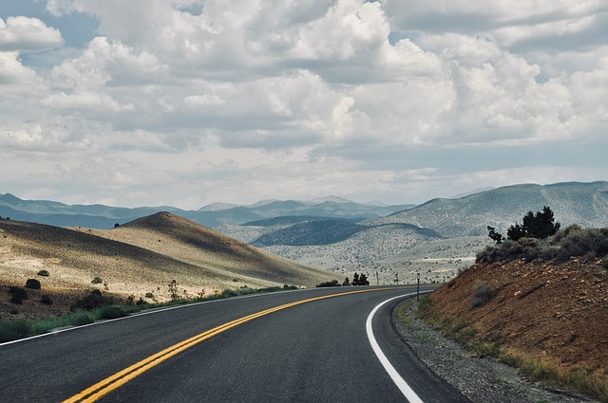
Evaluar el comportamiento de las mezclas asfálticas abiertas y cerradas en función del cambio de temperatura y humedad mediante el uso de sensores acoplados a un sistema de control de recopilación de datos simultáneamente con un software de asistencia remota, para determinar el desempeño de la capa de rodadura de un pavimento flexible.
OBJETIVO GENERAL

Slide 9
Objetivos Específicos
6
5
1
Caracterizar los agregados y el bitumen a utilizarse en las mezclas asfálticas según las normativas técnicas.
4
Analizar la base de datos obtenidos de los espectros térmicos y de humedad en el transcurso del día mediante un software de asistencia remota.
4
2
Elaborar las mezclas asfálticas abiertas y cerradas de acuerdo a especificaciones generales MOP-001-F 2002.
5
Determinar del gradiente térmico de las mezclas asfálticas abiertas y cerradas a partir del procesamiento de datos analizadas según las condiciones climáticas de la zona de estudio.
3
3
Medir mediante sensores la variación de temperatura y de humedad en el pavimento considerando las condiciones climáticas y meteorológicas de la zona.
6
2
Establecer consideraciones técnicas para el control de temperaturas y de humedad en planta, transporte y conformación del pavimento in situ según las condiciones de la zona.
1

Slide 10
04
Fundamentos Teóricos

Slide 11
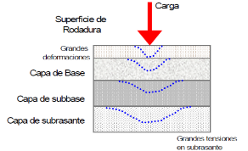
Pavimento
Pavimento
Flexible
Pavimento Flexible
Superficie artificial o estructura utilizada como revestimiento del suelo, compuesta por varias capas de materiales diferentes que actúa como elemento de soporte o circulación de vehículos y peatones
Fuente: Secretaría de Integración Económica Centroamericana, 2002
Secretaría de Integración Económica Centroamericana, 2002

Slide 12
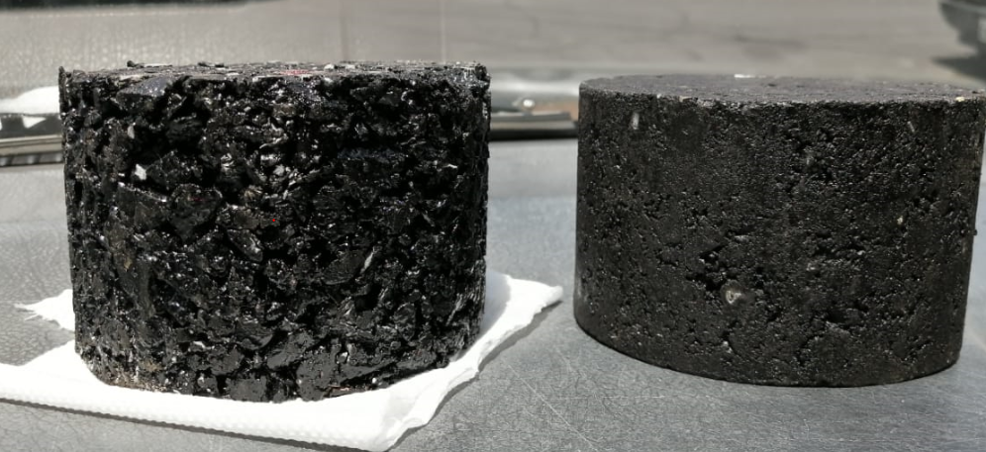
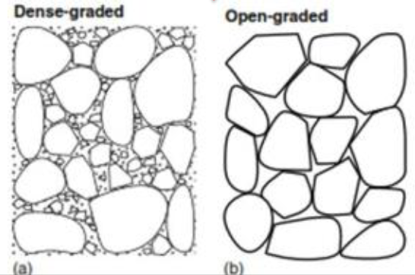
Combinación de asfalto y agregados minerales pétreos en proporciones exactas que se utiliza en pavimentos
Mezclas Asfálticas
Mezcla asfáltica densa o cerrada
Mezcla asfáltica porosa, drenante o abierta
Porcentaje de vacíos > 12%
Rápida filtración del agua
Mayor cantidad de agregados gruesos
Porcentaje de vacíos < 6 %
Agregados con muchos finos

Slide 13
01
Cambio del estado del pavimento o cómo las estructuras del pavimento cumplen sus funciones previstas con el uso
Rendimiento
02
Factores
Influyen en el rendimiento del pavimento
Fuente: Ankit, G., Kumar, P., & Rastogi, R. ,2011

Slide 14



Efecto de los factores ambientales en los pavimentos
Radiación
La radiación solar es la energía que emite el sol y se difunde por medio de ondas electromagnéticas.
Humedad
Cantidad de agua contenida en un material
02
01
03
Temperatura
La cantidad de energía calórica que tiene un cuerpo
Fuente: Ankit, G., Kumar, P., & Rastogi, R. ,2011

Slide 15
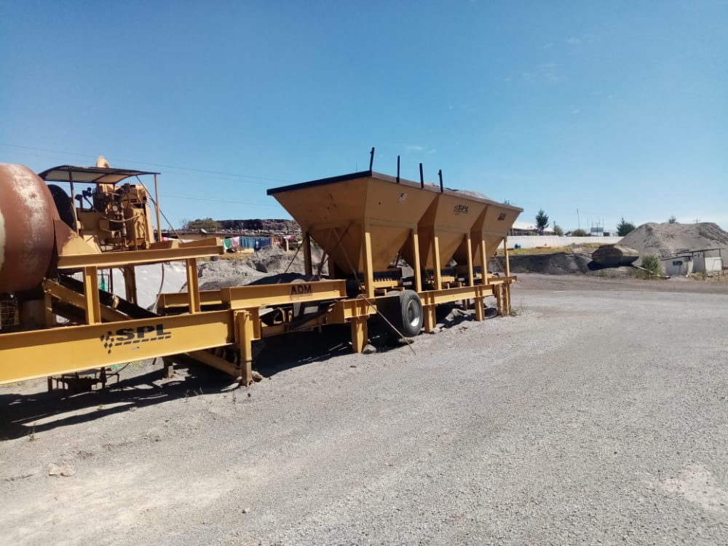
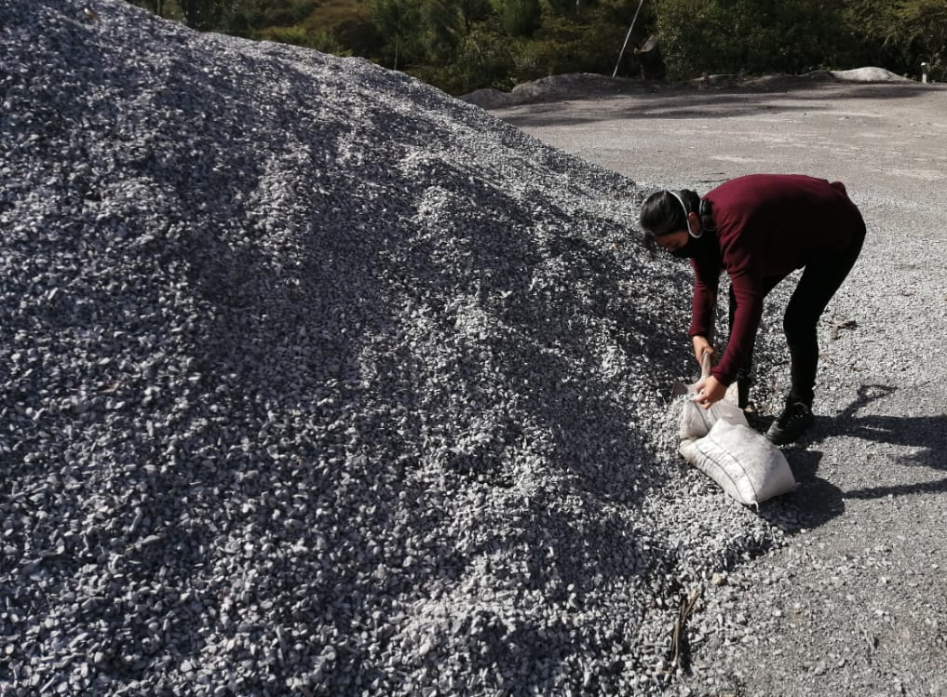
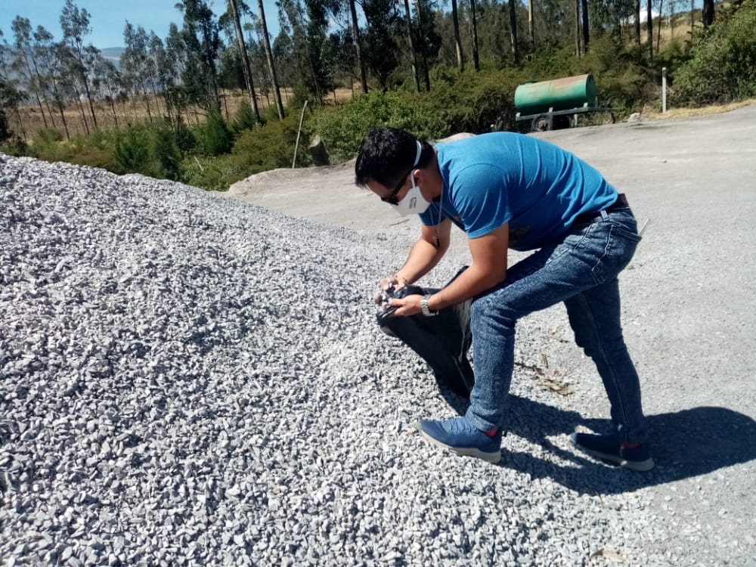
Mezclas Asfálticas Abiertas
Agregados
Mina | San Ramón
Cantón | Latacunga
Provincia | Cotopaxi
Parroquia | Mulaló
Tipo | Macizo rocoso, sedimentario
Coordenadas | N 771088
 | E 9916753
Norma | Característica | Unidad | Especificación |  | Resultados | Observación
ASTM D2419/ INV E 133 | Equivalente de Arena | % | 45 | - | 73.00 | OK
INEN 861 / ASTM C 131 | Desgaste en máquina de los Ángeles | % | - | 40 | 31 | OK
INEN 698 / ASTM C 142 | Materiales deletéreos | % | - | 1 | 0.51 | OK
INEN 857 / ASTM C 127 | Gravedad Específica del Agregado Grueso |  | NE |  | 2.71 | OK
 | Absorción del Agregado Grueso | % | NE |  | 3.53 | OK
INEN 856 / ASTM C 128 | Gravedad Específica del Agregado Fino |  | NE |  | 2.66 | OK
 | Absorción del Agregado Fino | % | NE |  | 4.49 | OK

Slide 16
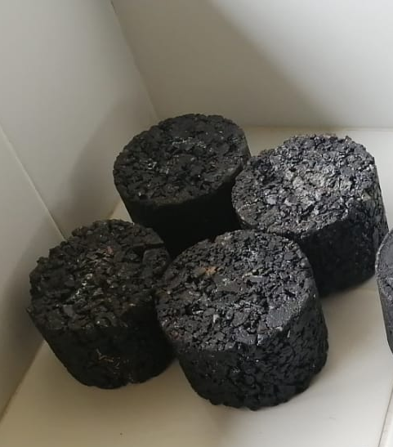
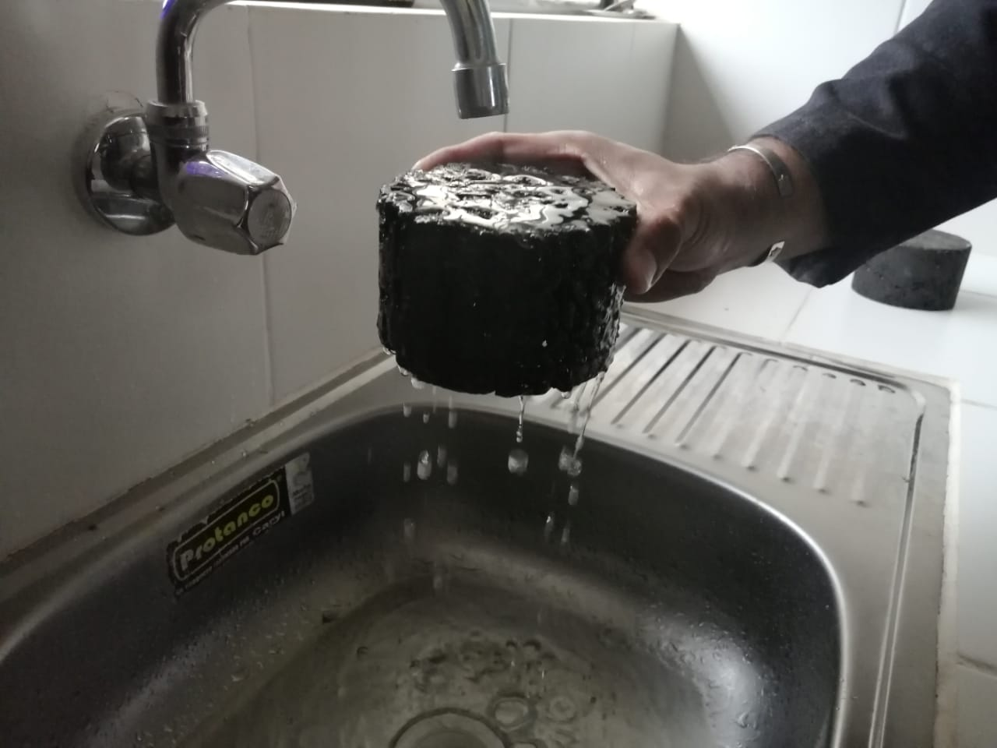
Mezclas Asfálticas Abiertas
Norma | Características | Unidad | Especificación |  | Resultado | Observaciones
INEN 917 /ASTM D-5 | Penetración a 25°C | 1/10mm | 40 | - | 57.56 | OK
INEN 920 /ASTM D-36 | Punto de Reblandecimiento | °C | 55 | - | 57.95 | OK
INEN 916 / ASTM D-113 | Ductilidad | cm | 50 | - | 120 | OK
ASTM D-92 | Punto de Inflamación | °C | 232 | - | 245 | OK
ASTM D-70 | Gravedad Específica | g/ml | 0.9 | - | 0.99 | OK
Asfalto + Aditivo Adherente
Características | Unidad | Especificación INVIAS |  | Resultado | Observaciones
Cántabro Seco | % | - | 25 | 19.25 | OK
Cántabro Húmedo | % | - | 35 | 22.21 | OK
Permeabilidad | s | - | 15 | 12.008 | OK
Porcentaje de vacíos | % | 15 | - | 22.56 | OK
Densidad de Bulk máxima | g/ml | - | - | 2.067 | OK
Asfalto óptimo | % | 3 | 6 | 4.3 | OK
Propiedades Mecánicas

Slide 17

Mezclas Asfálticas Cerradas
Agregados
Mina | El Colibrí
Cantón | Rumiñahui
Provincia | Pichincha
Parroquia | Sangolquí
Tipo | Macizo rocoso, magmáticas
Coordenadas | N 788700
 | E 9960200
Norma | Características | Unidad | Especificación |  | Resultados | Observación
ASTM D2419/ INV E 133 | Equivalente de Arena | % | 45 | - | 71.00 | OK
INEN 861 / ASTM C 131 | Desgaste en máquina de los Ángeles | % | - | 40 | 26 | OK
INEN 857 / ASTM C 127 | Gravedad Específica del Agregado Grueso | - | NE |  | 2.71 | OK
 | Absorción del Agregado Grueso | % | NE |  | 2.50 | OK
INEN 856 / ASTM C 128 | Gravedad Específica del Agregado Fino | - | NE |  | 2.75 | OK
 | Absorción del Agregado Fino | % | NE |  | 2.02 | OK

Slide 18
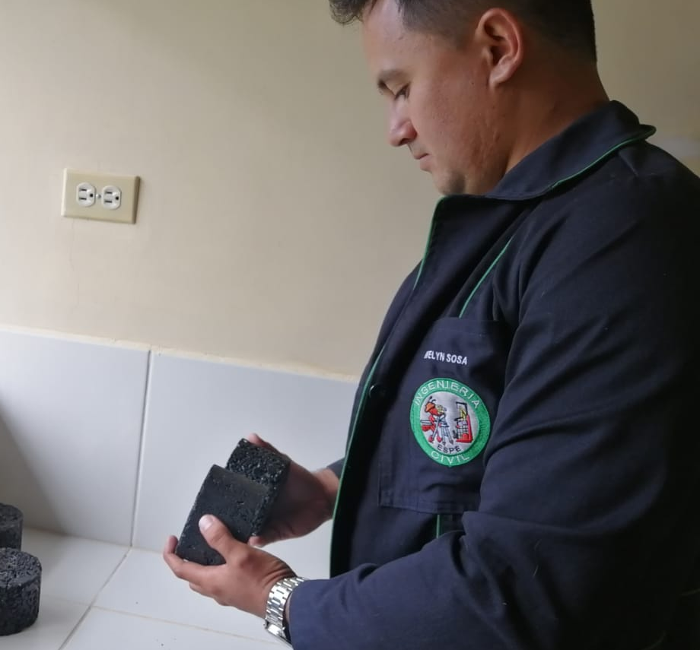

Mezclas Asfálticas Cerradas
Norma | Características | Unidad | Especificación |  | Resultado | Observaciones
INEN 917 /ASTM D-5 | Penetración a 25°C | 1/10mm | 40 | - | 57.56 | OK
INEN 920 /ASTM D-36 | Punto de Reblandecimiento | °C | 55 | - | 57.95 | OK
INEN 916 / ASTM D-113 | Ductilidad | cm | 50 | - | 120 | OK
ASTM D-92 | Punto de Inflamación | °C | 232 | - | 245 | OK
ASTM D-70 | Gravedad Específica | g/ml | 0.9 | - | 0.99 | OK
Asfalto + Aditivo Adherente
Porcentaje óptimo de Asfalto | Parámetros | Unidad | Especificación MOP |  | Valor | Observación
5.9 | Vacíos en la mezcla | % | 3 | 5 | 3 | OK
 | Estabilidad | lb | 1000 | - | 2128.42 | OK
 | Flujo | mm | 8 | 16 | 13.59 | OK
 | Relación filler/betún | % | 0.8 | 1.2 | 1.2 | OK
 | VAM | % | 13 | - | 80.95 | OK
Propiedades Mecánicas

Slide 19
05
Instalación del sistema de sensores

Slide 20
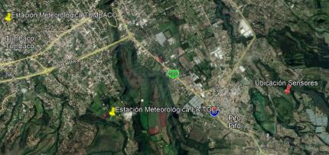
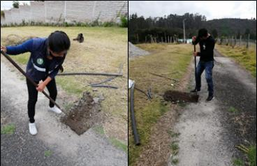
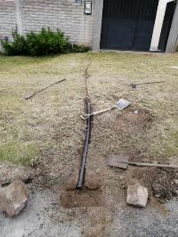
Instalación del equipo de medición
Ubicación: Parroquia de Pifo, cantón Quito en la provincia de Pichincha
ESTACIÓN LA TOLA
COORDENADAS
Zona | 17 | M
UTMX | 792709,7 | m E
UTMY | 9974351,9 | m S
Cota | 2480 | msnm
ESTACIÓN TUMBACO
COORDENADAS
Zona | 17 | M
UTMX | 789413,1 | m E
UTMY | 9977225,7 | m S
Cota | 2343 | msnm
SENSORES
COORDENADAS
Zona | 17 | M
UTMX | 797943,7 | m E
UTMY | 9975054,4 | m S
Cota | 2698 | msnm

Slide 21
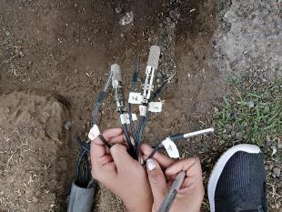
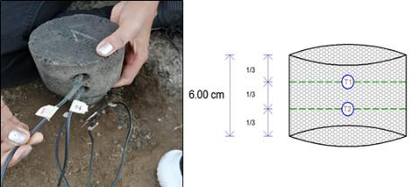
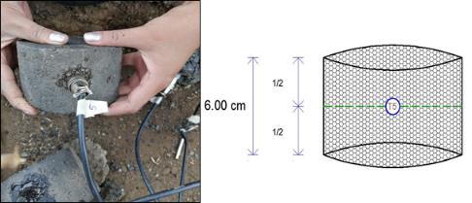
Instalación del equipo de medición
Colocación de Sensores en mezclas asfálticas
Nombre Sensor | Tipo de Sensor
T1 | Sensor de Temperatura
T2 | Sensor de Temperatura
T3 | Sensor de Temperatura
T4 | Sensor de Temperatura
T5 y H5 | Sensor de Temperatura y Humedad
T6 y H6 | Sensor de Temperatura y Humedad
SENSOR | MEZCLA ASFÁLTICA
T1 | M1
T2 | M1
T3 | M3
T4 | M3
T5 | M2
T6 | M4
H5 | M2
H6 | M4
Nombre | Mezcla Asfáltica
M1 | Cerrada
M2 | Cerrada
M3 | Abierta
M4 | Abierta

Slide 22
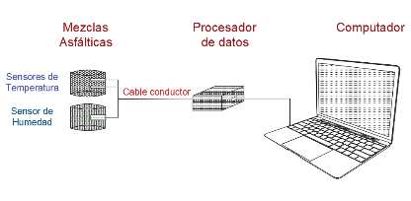
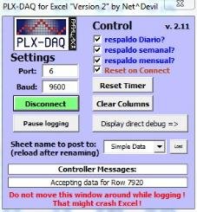
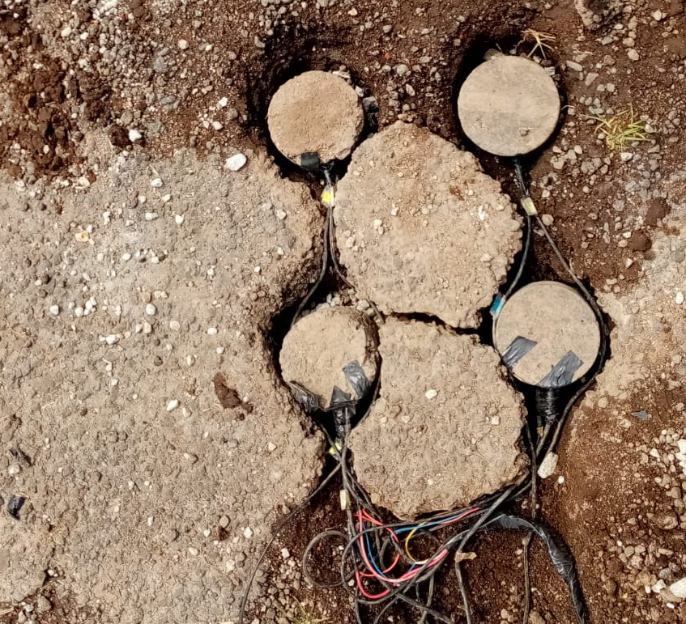
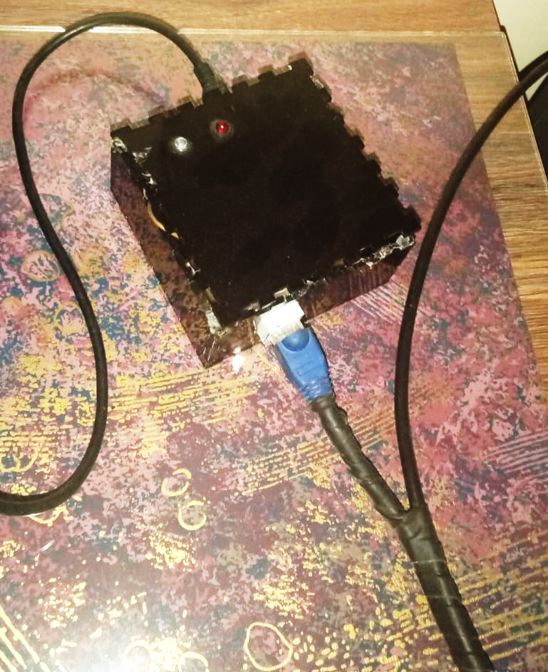
Instalación del equipo de medición
Sistema de monitorización
Sistema de control de datos

Slide 23
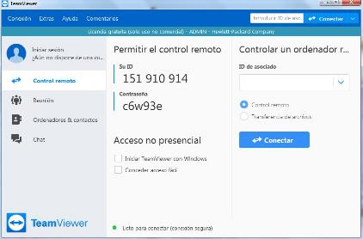
Instalación del equipo de medición
Datos almacenados en el archivo de Excel
Programa de asistencia remota

Slide 24
06
Temperaturas de las mezclas asfálticas

Slide 25
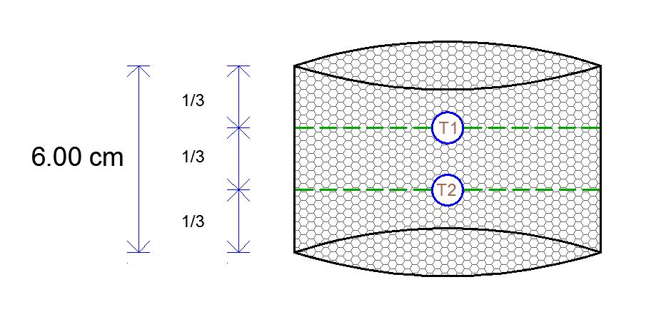
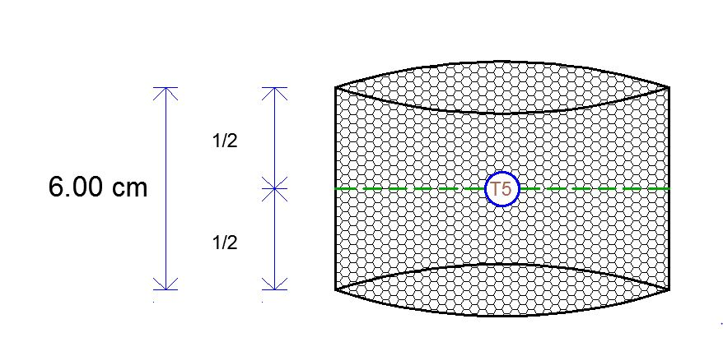
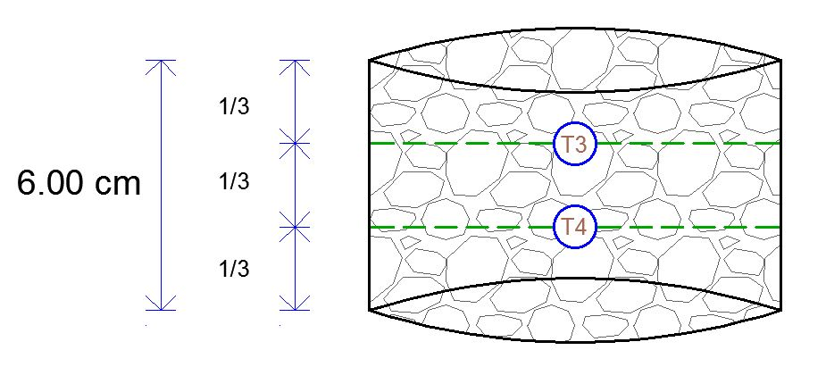
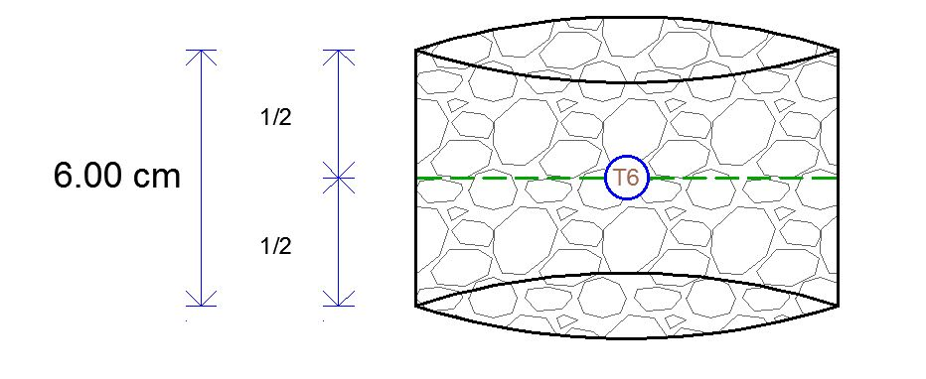
Mezcla asfáltica cerrada
Mezcla asfáltica cerrada
01
02
Procesamiento de datos obtenidos con los sensores
Mezcla asfáltica abierta
Mezcla asfáltica abierta
03
04

Slide 26
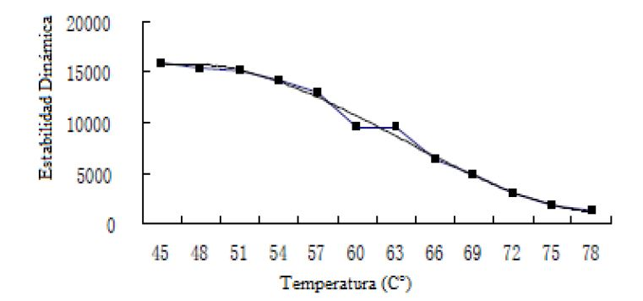
Temperaturas obtenidas con los sensores
MES | TEMPERATURA [˚C]
 | MEZCLA ASFÁTICA CERRADA |  |  | MEZCLA ASFÁTICA ABIERTA
 | T MAX | T MIN | T PROMEDIO | T MAX | T MIN | T PROMEDIO
SEPTIEMBRE | 41.29 | 12.67 | 22.66 | 40.19 | 7.17 | 22.54
OCTUBRE | 40.37 | 13.47 | 23.01 | 39.95 | 7.69 | 22.86
NOVIEMBRE | 41.29 | 12.16 | 22.20 | 40.19 | 7.17 | 22.09
DICIEMBRE | 41.34 | 12.05 | 21.91 | 40.19 | 7.69 | 21.80
ENERO | 39.77 | 13.17 | 20.58 | 38.43 | 10.54 | 19.72
FEBRERO | 38.14 | 13.17 | 20.32 | 39.01 | 11.05 | 19.57
Mezcla asfáltica cerrada: Máxima temperature 41.34 ˚C y Mínima 12.05 ˚C en el mes de diciembre
Mezcla asfáltica abierta: Temperatura Máxima 40.19 ˚C meses de septiembre, noviembre y diciembre; y temperarura minima 7.17 ˚C meses septiembre y noviembre
Fuente: Study on the High-Temperature Warming of Asphalt Pavement

Slide 27
Espectros térmicos

Slide 28
Espectros térmicos

Slide 29
Oscilación Térmica
02
OSCILACIÓN TÉRMICA (˚C)
FECHA | MEZCLA ASFÁTICA CERRADA | MEZCLA ASFÁTICA ABIERTA
SEPTIEMBRE | 28.62 | 33.02
OCTUBRE | 26.90 | 32.26
NOVIEMBRE | 29.13 | 33.02
DICIEMBRE | 29.29 | 32.50
ENERO | 26.60 | 27.89
FEBRERO | 24.97 | 27.96
Diferencia entre las temperaturas máximas y mínimas, para poder determinar la variación térmica
01
Mezcla cerrada 29.29 ˚C en el mes de diciembre y en la mezcla abierta 33.02 ˚C en los meses septiembre y noviembre

Slide 30
Variación de Temperatura
FECHA | Variación de Temperatura ˚C
 | MEZCLA ASFÁTICA CERRADA |  |  | MEZCLA ASFÁTICA ABIERTA
 | MAX | MIN | PROMEDIO | MAX | MIN | PROMEDIO
SEPTIEMBRE | 6.43 | 0.00 | 1.83 | 6.84 | 0.00 | 1.88
OCTUBRE | 6.82 | 0.00 | 2.00 | 6.20 | 0.00 | 2.04
NOVIEMBRE | 6.62 | 0.00 | 1.81 | 6.84 | 0.00 | 1.86
DICIEMBRE | 6.62 | 0.00 | 1.78 | 5.50 | 0.00 | 1.84
ENERO | 5.32 | 0.00 | 1.41 | 6.84 | 0.00 | 1.40
FEBRERO | 6.38 | 0.00 | 1.55 | 6.50 | 0.00 | 1.68
La variación de temperatura de la mezcla asfáltica cerrada se utilizaron los valores de los sensores T1 y T2 y para la mezcla asfáltica abierta los valores de los sensores T3 y T4

Slide 31
Gradiente térmico
Comportamiento de la temperatura con respecto a la altura
FECHA | GRADIENTE TÉRMICO (˚ C/cm)
 | MEZCLA ASFÁTICA CERRADA |  |  | MEZCLA ASFÁTICA ABIERTA
 | MAX | MIN | PROMEDIO | MAX | MIN | PROMEDIO
SEPTIEMBRE | 3.22 | 0.00 | 0.91 | 3.42 | 0.00 | 0.94
OCTUBRE | 3.21 | 0.00 | 1.00 | 3.10 | 0.00 | 1.02
NOVIEMBRE | 3.31 | 0.00 | 0.91 | 3.42 | 0.00 | 0.93
DICIEMBRE | 3.31 | 0.00 | 0.89 | 2.75 | 0.00 | 0.92
ENERO | 2.66 | 0.00 | 0.70 | 3.42 | 0.00 | 0.70
FEBRERO | 3.19 | 0.00 | 0.78 | 3.25 | 0.00 | 0.84
Mayor gradiente térmico mezcla asfáltica abierta 3.42 ˚C/cm y la menor de 3.31 ˚C/cm en la mezcla asfáltica cerrada.
Lo que significa que por cada cm hay una variación 3.42 ˚C en la mezcla asfáltica abierta y en la cerrada de 3.31 ˚C por cada centímetro

Slide 32
07
Condiciones de humedad mezclas asfálticas

Slide 33
Condiciones de humedad
01
FECHA | PORCENTAJE DE HUMEDAD DE LAS MEZCLAS ASFÁLTICAS
 | MEZCLA ASFÁLTICA CERRADA |  | MEZCLA ASFÁLTICA ABIERTA
 | MÁXIMO | MÍNIMO | MÁXIMO | MÍNIMO
Septiembre | 40.99% | 18.17% | 26.54% | 14.47%
Octubre | 50.81% | 22.96% | 38.87% | 18.00%
Noviembre | 37.06% | 18.72% | 29.34% | 11.77%
Diciembre | 49.07% | 22.09 | 43.09% | 16.09%
Enero | 40.92% | 17.33% | 42.83% | 20.86%
Febrero | 36.42% | 25.33% | 26.17% | 19.18%
02
Las mezclas asfálticas abiertas y cerradas muestran una variación considerable de humedad que va desde 11.77% a 43.09% y 17.33% a 50.81% respectivamente.

Slide 34
Diagramas de humedad

Slide 35
08
Ecuación de Correlación

Slide 36
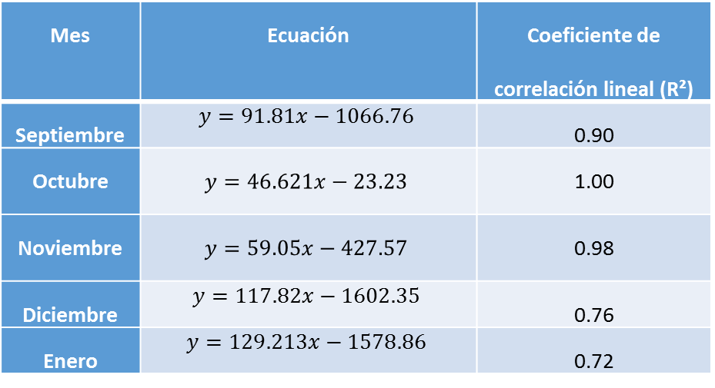
Ecuación de correlación
01
02
Mes | Ecuación | Coeficiente de correlación lineal (R²)
Septiembre | $$y=91.81x−1066.76$$ | 0.90
Octubre | $$y=46.621x−23.23$$ | 1.00
Noviembre | $$y=59.05x−427.57$$ | 0.98
Diciembre | $$y=117.82x−1602.35$$ | 0.76
Enero | $$y=129.213x−1578.86$$ | 0.72
La ecuación se realizó entre los parámetros de radiación (INHAMI) y las temperaturas
Y radiación
X temperatura del pavimento

Slide 37
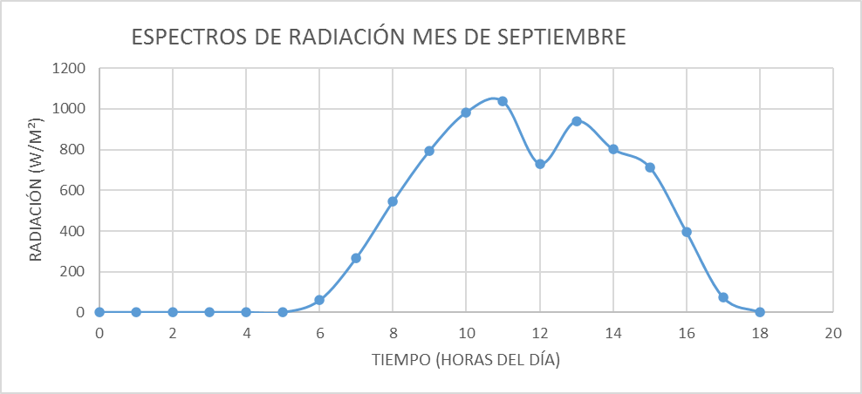
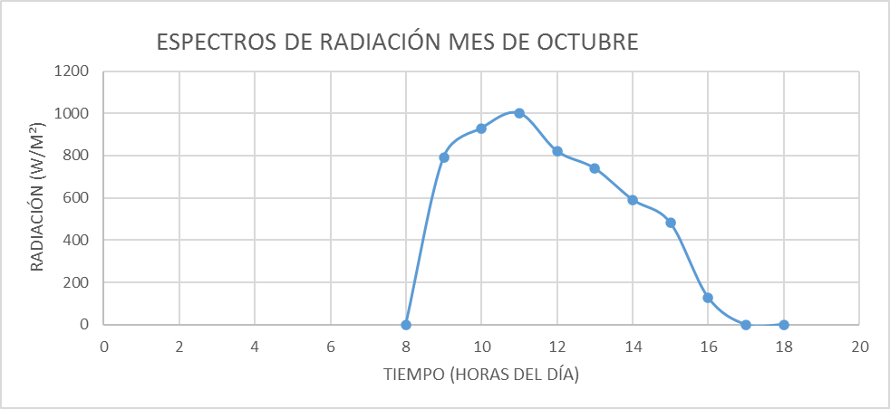
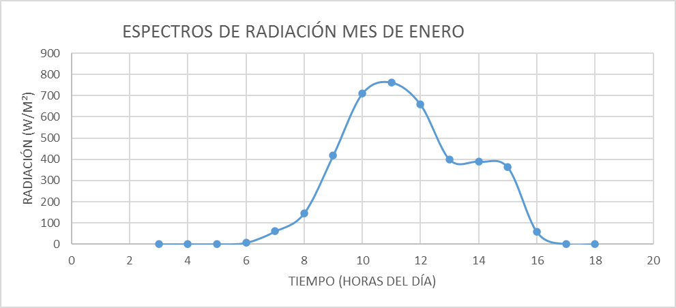
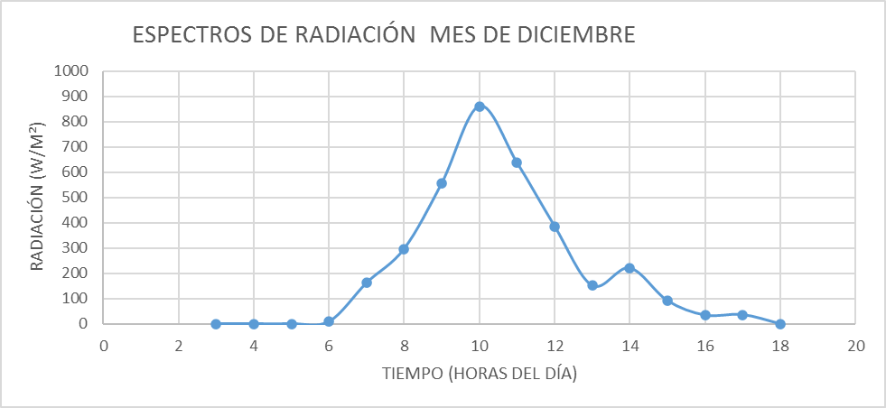
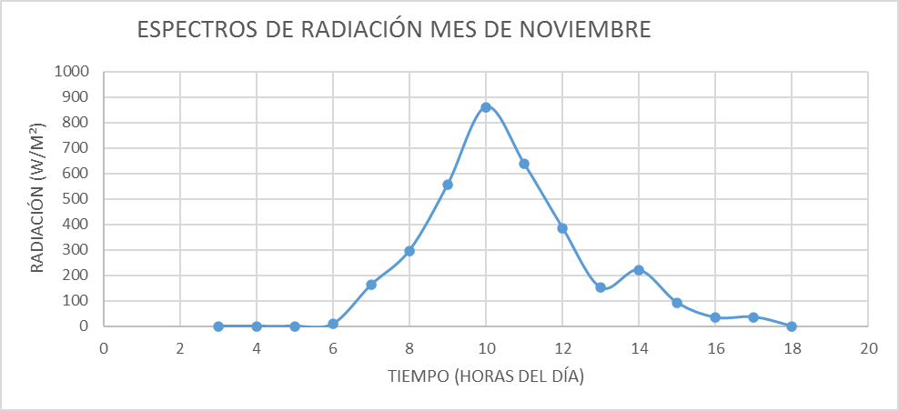
Espectros de Radiación

Slide 38
09
Modelos de Predicción de temperatura

Slide 39
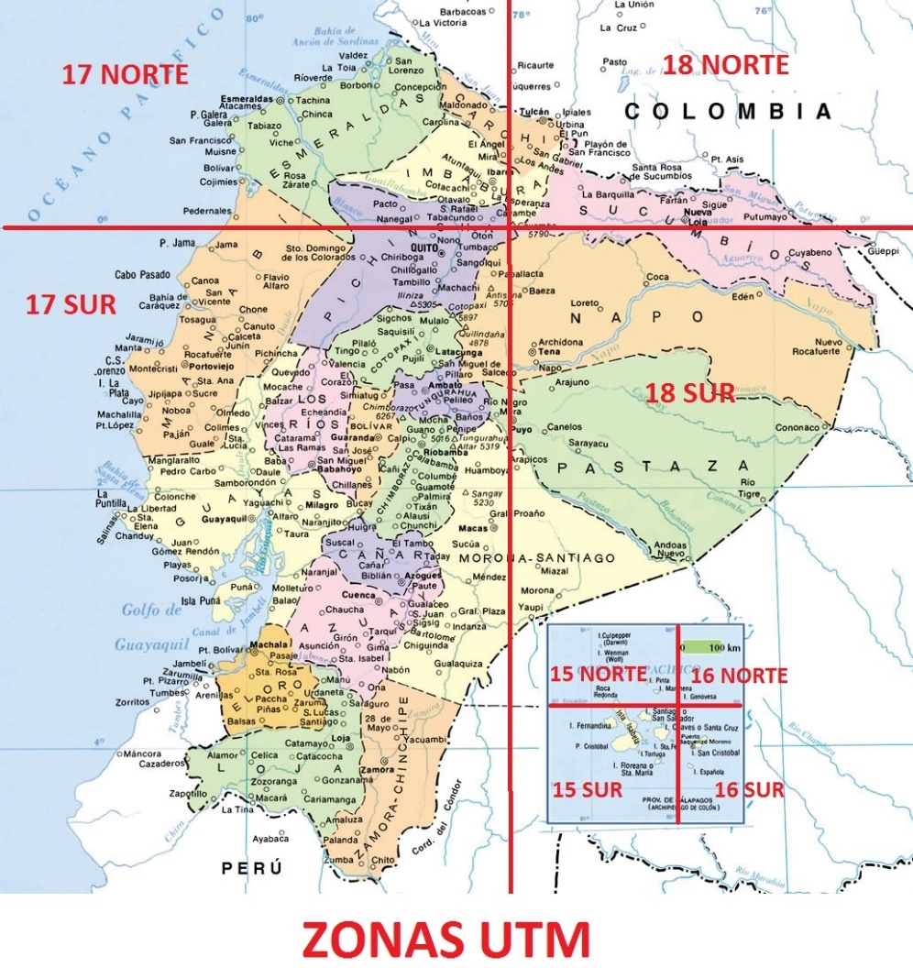
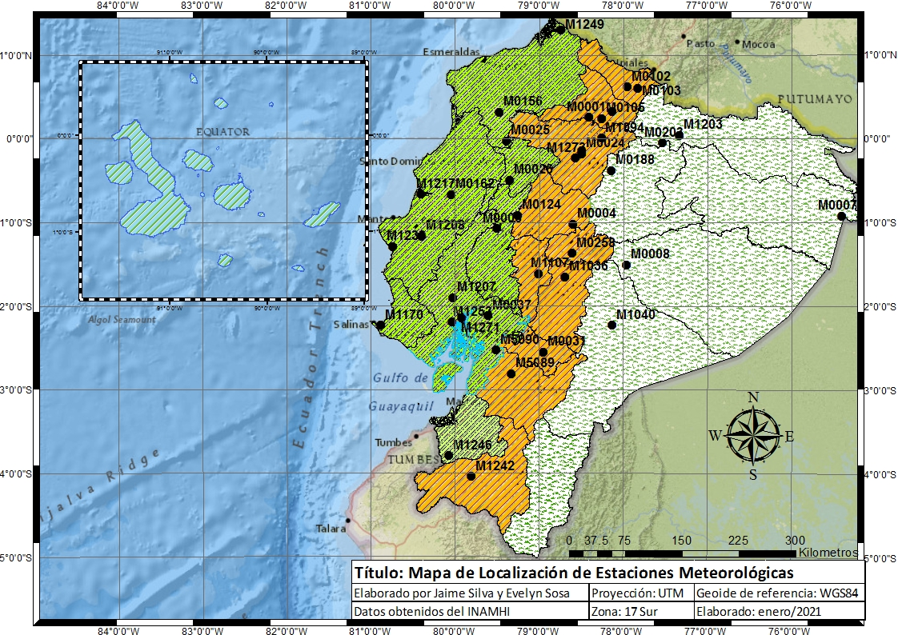
Metodología SUPERPAVE
Tiene como objetivo conocer las propiedades físicas de los ligantes de acuerdo a las temperaturas y a los efectos del envejecimiento a los que están expuestos los pavimentos

Slide 40
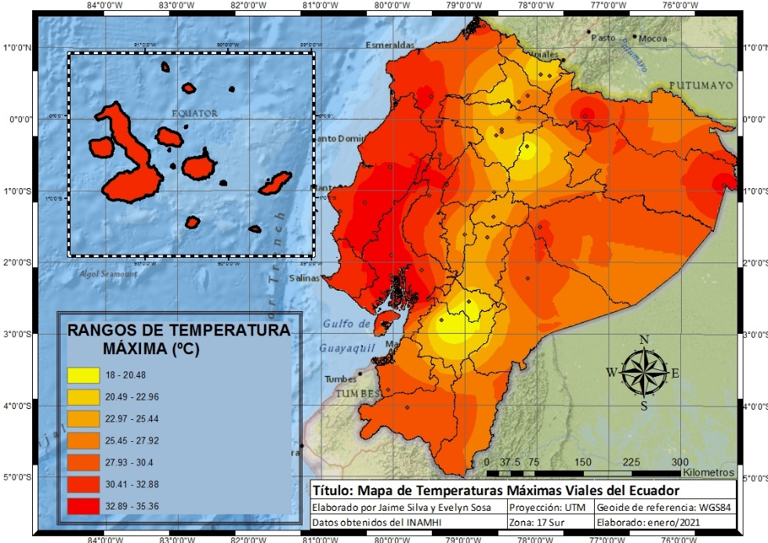
Temperatura máxima
Código | Nombre Estación Meteorológica | Provincia | Máx. TEMPERATURA AIRE °C MAX
M1249 | PALESEMA | ESMERALDAS | 31.86
M0156 | QUININDE | ESMERALDAS | 33.57
M1217 | BAHIA DE CARAQUEZ | MANABI | 32.44
M1233 | CANTAGALLO-GRANJA | MANABI | 32.19
M1208 | TEODOMIRA | MANABI | 33.46
M0162 | CHONE-U.CATOLICA | MANABI | 33.30
M0026 | PUERTO ILA | STO DOMINGO DE LOS TSACHILAS | 31.24
M0025 | LA CONCORDIA | STO DOMINGO DE LOS TSACHILAS | 31.71
M1170 | SANTA ELENA-UNIVERSIDAD | SANTA ELENA | 31.71
M1271 | GUAYAQUIL (FACULTAD CCNN ) | GUAYAS | 35.39
M5090 | LA LAMPADA | GUAYAS | 35.39
M1253 | PUERTO HONDO | GUAYAS | 35.34
M0037 | MILAGRO | GUAYAS | 31.29
M1207 | NOBOL | GUAYAS | 34.86
M0006 | PICHILINGUE | LOS RIOS | 31.97
M1246 | LAS LAJAS | EL ORO | 29.63
M0103 | SAN GABRIEL | CARCHI | 21.59
M0102 | EL ANGEL | CARCHI | 21.10
M0001 | INGUINCHO | IMBABURA | 19.04
M1240 | IBARRA | IMBABURA | 27.77
M0105 | OTAVALO | IMBABURA | 25.67
M1094 | TOMALON-TABACUNDO | PICHINCHA | 26.86
M0055 | BICENTENARIO | PICHINCHA | 23.16
M1273 | LLOA | PICHINCHA | 19.63
M0024 | IÑAQUITO | PICHINCHA | 28.71
M0004 | RUMIPAMBA-SALCEDO | COTOPAXI | 25.54
M0124 | SAN JUAN LA MANA | COTOPAXI | 33.87
M0258 | QUEROCHACA | TUNGURAHUA | 22.70
M1107 | LAGUACOTO | BOLIVAR | 24.03
M1036 | RIOBAMBA | CHIMBORAZO | 25.29
M0031 | CAÑAR | CAÑAR | 19.29
M5089 | EL TABLON-LAS CUEVAS | AZUAY | 16.64
M1242 | EL ALMENDRAL-GRANJA ALMENDRAL | LOJA | 30.20
M0203 | REVENTADOR | SUCUMBIOS | 28.74
M1203 | LUMBAQUI | SUCUMBIOS | 35.90
M0007 | NUEVO ROCAFUERTE | ORELLANA | 34.33
M0188 | PAPALLACTA | NAPO | 17.74
M0008 | PUYO | PASTAZA | 31.54
M1040 | MACAS SAN ISIDRO-PNS | MORONA SANTIAGO | 30.37

Slide 41
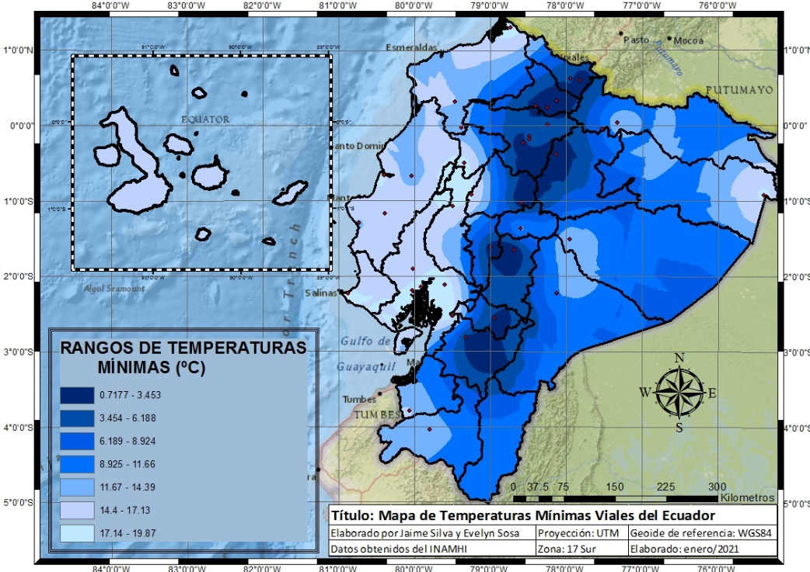
Temperatura mínima
Código | Nombre Estación Meteorológica | Provincia | Mín. TEMPERATURA AIRE °C MIN
M1249 | PALESEMA | ESMERALDAS | 19.02
M0156 | QUININDE | ESMERALDAS | 14.54
M1217 | BAHIA DE CARAQUEZ | MANABI | 17.56
M1233 | CANTAGALLO-GRANJA | MANABI | 14.04
M1208 | TEODOMIRA | MANABI | 17.06
M0162 | CHONE-U.CATOLICA | MANABI | 12.35
M0026 | PUERTO ILA | STO DOMINGO DE LOS TSACHILAS | 18.64
M0025 | LA CONCORDIA | STO DOMINGO DE LOS TSACHILAS | 12.43
M1170 | SANTA ELENA-UNIVERSIDAD | SANTA ELENA | 17.96
M1271 | GUAYAQUIL (FACULTAD CCNN ) | GUAYAS | 19.00
M5090 | LA LAMPADA | GUAYAS | 18.66
M1253 | PUERTO HONDO | GUAYAS | 17.94
M0037 | MILAGRO | GUAYAS | 19.56
M1207 | NOBOL | GUAYAS | 14.71
M0006 | PICHILINGUE | LOS RIOS | 17.58
M1246 | LAS LAJAS | EL ORO | 14.70
M0103 | SAN GABRIEL | CARCHI | 1.22
M0102 | EL ANGEL | CARCHI | 4.24
M0001 | INGUINCHO | IMBABURA | 2.58
M1240 | IBARRA | IMBABURA | 1.00
M0105 | OTAVALO | IMBABURA | 1.80
M1094 | TOMALON-TABACUNDO | PICHINCHA | 4.88
M0055 | BICENTENARIO | PICHINCHA | 3.90
M1273 | LLOA | PICHINCHA | 1.00
M0024 | IÑAQUITO | PICHINCHA | 6.82
M0004 | RUMIPAMBA-SALCEDO | COTOPAXI | 0.96
M0124 | SAN JUAN LA MANA | COTOPAXI | 18.04
M0258 | QUEROCHACA | TUNGURAHUA | 12.76
M1107 | LAGUACOTO | BOLIVAR | 2.00
M1036 | RIOBAMBA | CHIMBORAZO | 1.00
M0031 | CAÑAR | CAÑAR | 3.00
M5089 | EL TABLON-LAS CUEVAS | AZUAY | 2.84
M1242 | EL ALMENDRAL-GRANJA ALMENDRAL | LOJA | 12.50
M0203 | REVENTADOR | SUCUMBIOS | 9.00
M1203 | LUMBAQUI | SUCUMBIOS | 14.04
M0007 | NUEVO ROCAFUERTE | ORELLANA | 17.78
M0188 | PAPALLACTA | NAPO | 0.67
M0008 | PUYO | PASTAZA | 13.54
M1040 | MACAS SAN ISIDRO-PNS | MORONA SANTIAGO | 11.32

Slide 42
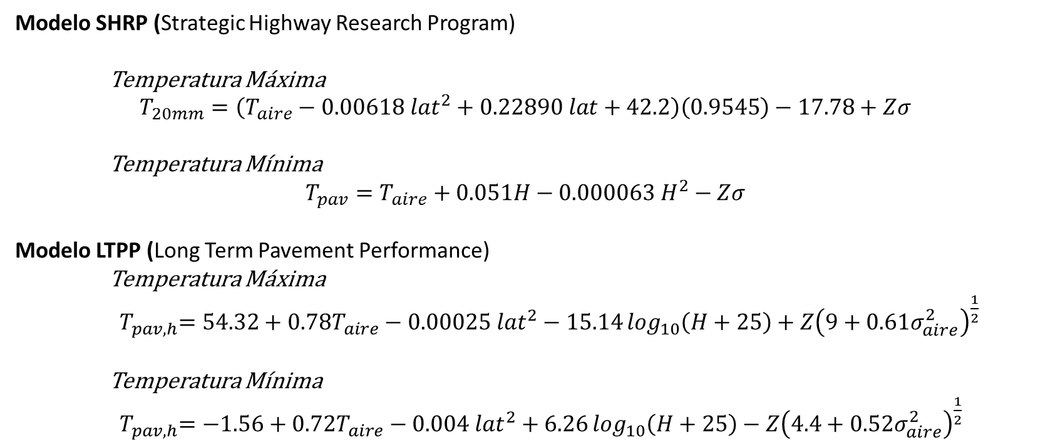
Modelos SHRP y LTPP
Modelo SHRP (Strategic Highway Research Program)
Temperatura Máxima
$$T_{20mm}=\left(T_{aire}−0.00618 {lat}^{2}+0.22890 lat+42.2\right)\left(0.9545\right)−17.78+Zσ$$
Temperatura Mínima
$$T_{pav}=T_{aire}+0.051H−0.000063 H^{2}−Zσ$$
Modelo LTPP (Long Term Pavement Performance)
Temperatura Máxima
${ T}_{pav,h}={54.32+0.78T}_{aire}−0.00025 {lat}^{2}−15.14\log_{10}\left(H+25\right)+Z{\left(9+0.61σ_{aire}^{2}\right)}^{\frac{1}{2}}$
Temperatura Mínima
${ T}_{pav,h}={−1.56+0.72T}_{aire}−0.004 {lat}^{2}+6.26\log_{10}\left(H+25\right)−Z{\left(4.4+0.52σ_{aire}^{2}\right)}^{\frac{1}{2}}$

Slide 43
Confiabilidad
02
01
Confiabilidad (%) | Desviación normal estándar (Z)
50 | 0
85 | 1.037
03
Existen países donde se ha utilizado la confiabilidad para el desarrollo de mapas de grado de desempeño, pero no se ha considerado uno de los factores más importantes como es el tránsito haciendo que adopten un valor de 98% de confiabilidad, lo cual con lleva a la selección de ligantes asfálticos con grado de desempeño altos.

Slide 44
Temperaturas máximas y mínimas modelos SHRP Y LTPP
Código60 | Nombre Estación Meteorológica | T MAX SHRP 50% | T MAX SHRP 85% | T MAX LTPP 50% | T MAX LTPP 85% | T MIN SHRP 50% | T MIN SHRP 85% | T MIN LTPP 50% | T MIN LTPP 85%
M1249 | PALESEMA | 53.18 | 54.22 | 54.13 | 57.29 | 20.01 | 18.98 | 22.48 | 20.28
M0156 | QUININDE | 54.61 | 55.65 | 55.47 | 58.66 | 15.53 | 14.50 | 19.26 | 17.02
M1217 | BAHIA DE CARAQUEZ | 53.61 | 54.65 | 54.59 | 57.78 | 18.55 | 17.52 | 21.43 | 19.19
M1233 | CANTAGALLO-GRANJA | 53.51 | 54.55 | 54.39 | 57.58 | 15.03 | 14.00 | 18.90 | 16.70
M1208 | TEODOMIRA | 54.68 | 55.72 | 55.38 | 58.51 | 18.05 | 17.02 | 21.07 | 18.84
M0162 | CHONE-U.CATOLICA | 54.43 | 55.46 | 55.26 | 58.44 | 13.35 | 12.31 | 17.68 | 15.39
M0026 | PUERTO ILA | 52.43 | 53.46 | 53.66 | 56.91 | 19.64 | 18.60 | 22.21 | 19.94
M0025 | LA CONCORDIA | 52.78 | 53.81 | 54.03 | 57.55 | 13.43 | 12.39 | 17.74 | 15.33
M1170 | SANTA ELENA-UNIVERSIDAD | 53.23 | 54.27 | 54.02 | 57.21 | 18.95 | 17.92 | 21.72 | 19.46
M1271 | GUAYAQUIL (FACULTAD CCNN ) | 56.72 | 57.75 | 56.88 | 60.07 | 19.99 | 18.96 | 22.47 | 20.27
M5090 | LA LAMPADA | 56.79 | 57.83 | 56.88 | 60.04 | 19.65 | 18.62 | 22.22 | 20.04
M1253 | PUERTO HONDO | 56.69 | 57.72 | 56.85 | 60.03 | 18.93 | 17.90 | 21.70 | 19.49
M0037 | MILAGRO | 52.80 | 53.84 | 53.68 | 56.88 | 20.55 | 19.52 | 22.87 | 20.67
M1207 | NOBOL | 56.16 | 57.20 | 56.47 | 59.66 | 15.71 | 14.67 | 19.38 | 17.11
M0006 | PICHILINGUE | 53.24 | 54.28 | 54.23 | 57.45 | 18.57 | 17.54 | 21.45 | 19.21
M1246 | LAS LAJAS | 51.52 | 52.56 | 52.36 | 55.48 | 15.69 | 14.66 | 19.37 | 17.14
M0103 | SAN GABRIEL | 43.23 | 44.27 | 46.13 | 49.31 | 2.21 | 1.18 | 9.67 | 7.40
M0102 | EL ANGEL | 42.77 | 43.81 | 45.75 | 48.95 | 5.23 | 4.20 | 11.84 | 9.63
M0001 | INGUINCHO | 40.73 | 41.77 | 44.14 | 47.28 | 3.57 | 2.54 | 10.65 | 8.43
M1240 | IBARRA | 49.08 | 50.12 | 50.95 | 54.12 | 1.99 | 0.96 | 9.51 | 7.33
M0105 | OTAVALO | 47.06 | 48.09 | 49.31 | 52.52 | 2.79 | 1.76 | 10.09 | 7.82
M1094 | TOMALON-TABACUNDO | 48.14 | 49.17 | 50.24 | 53.43 | 5.87 | 4.84 | 12.30 | 10.09
M0055 | BICENTENARIO | 44.63 | 45.67 | 47.35 | 50.58 | 4.89 | 3.86 | 11.60 | 9.31
M1273 | LLOA | 41.29 | 42.32 | 44.60 | 47.77 | 1.99 | 0.96 | 9.51 | 7.33
M0024 | IÑAQUITO | 49.95 | 50.98 | 51.69 | 54.87 | 7.81 | 6.78 | 13.70 | 11.49
M0004 | RUMIPAMBA-SALCEDO | 47.10 | 48.13 | 49.21 | 52.50 | 1.95 | 0.92 | 9.48 | 7.30
M0124 | SAN JUAN LA MANA | 55.03 | 56.06 | 55.71 | 58.90 | 19.03 | 18.00 | 21.78 | 19.59
M0258 | QUEROCHACA | 43.86 | 44.89 | 46.99 | 50.20 | 13.75 | 12.72 | 17.98 | 15.49
M1107 | LAGUACOTO | 45.77 | 46.81 | 48.03 | 51.21 | 2.99 | 1.96 | 10.23 | 8.05
M1036 | RIOBAMBA | 46.98 | 48.02 | 49.01 | 52.17 | 1.99 | 0.96 | 9.51 | 7.33
M0031 | CAÑAR | 41.43 | 42.46 | 44.32 | 47.51 | 3.99 | 2.96 | 10.95 | 8.77
M5089 | EL TABLON-LAS CUEVAS | 38.95 | 39.99 | 42.25 | 45.42 | 3.83 | 2.80 | 10.83 | 8.56
M1242 | EL ALMENDRAL-GRANJA ALMENDRAL | 52.11 | 53.15 | 52.81 | 55.95 | 13.49 | 12.46 | 17.78 | 15.56
M0203 | REVENTADOR | 49.95 | 50.98 | 51.71 | 54.85 | 9.99 | 8.96 | 15.27 | 13.09
M1203 | LUMBAQUI | 56.78 | 57.81 | 57.29 | 60.48 | 15.03 | 14.00 | 18.90 | 16.64
M0007 | NUEVO ROCAFUERTE | 55.46 | 56.50 | 56.06 | 59.27 | 18.77 | 17.74 | 21.59 | 19.41
M0188 | PAPALLACTA | 39.52 | 40.55 | 43.13 | 46.29 | 1.66 | 0.63 | 9.27 | 7.09
M0008 | PUYO | 52.92 | 53.96 | 53.89 | 57.06 | 14.53 | 13.50 | 18.54 | 16.20
M1040 | MACAS SAN ISIDRO-PNS | 51.95 | 52.98 | 52.97 | 56.12 | 12.31 | 11.28 | 16.94 | 14.73
La temperatura máxima del pavimento calculada por el modelo SHRP a un nivel de confiabilidad del 85% fue de 57.83 ˚C y 60.04 ˚C por el modelo LTPP al 85% de confiabilidad. En la estación La Lampada en la provincia de Guayas
Y la temperatura mínima que se calculó con el modelo SHRP a un nivel de confiabilidad del 85% fue 0.63 ˚C y de 7.09 ˚C por el modelo LTPP en el sector de Papallacta en la provincia del Napo

Slide 45
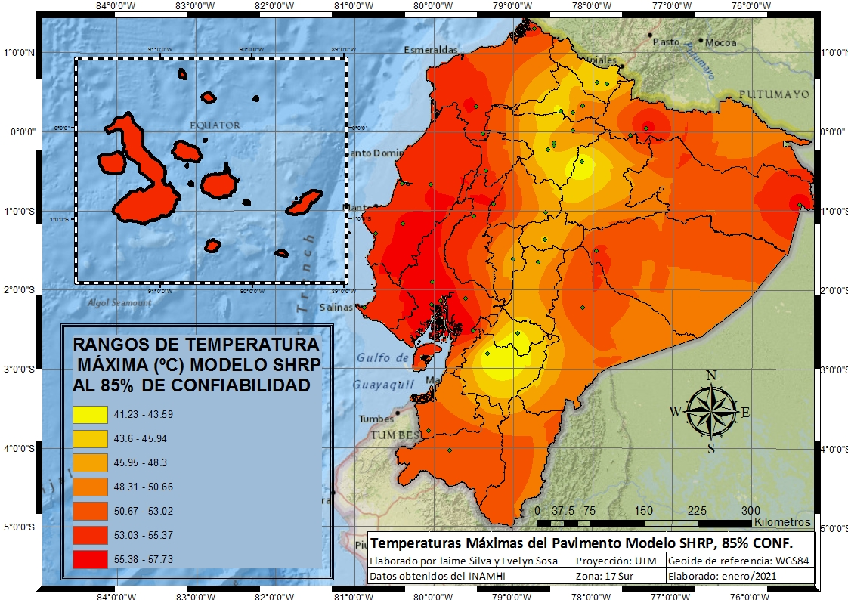
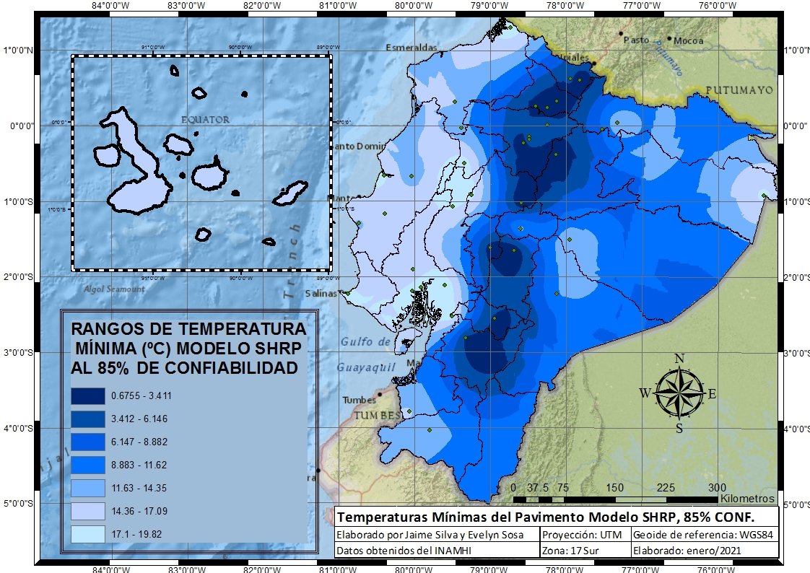
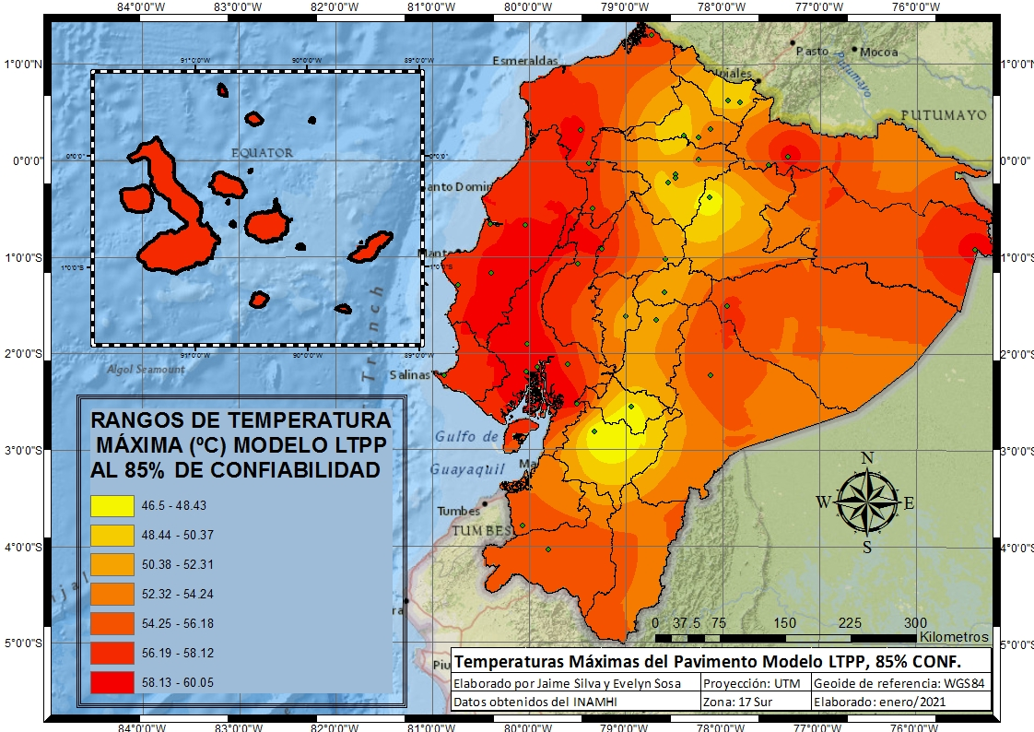
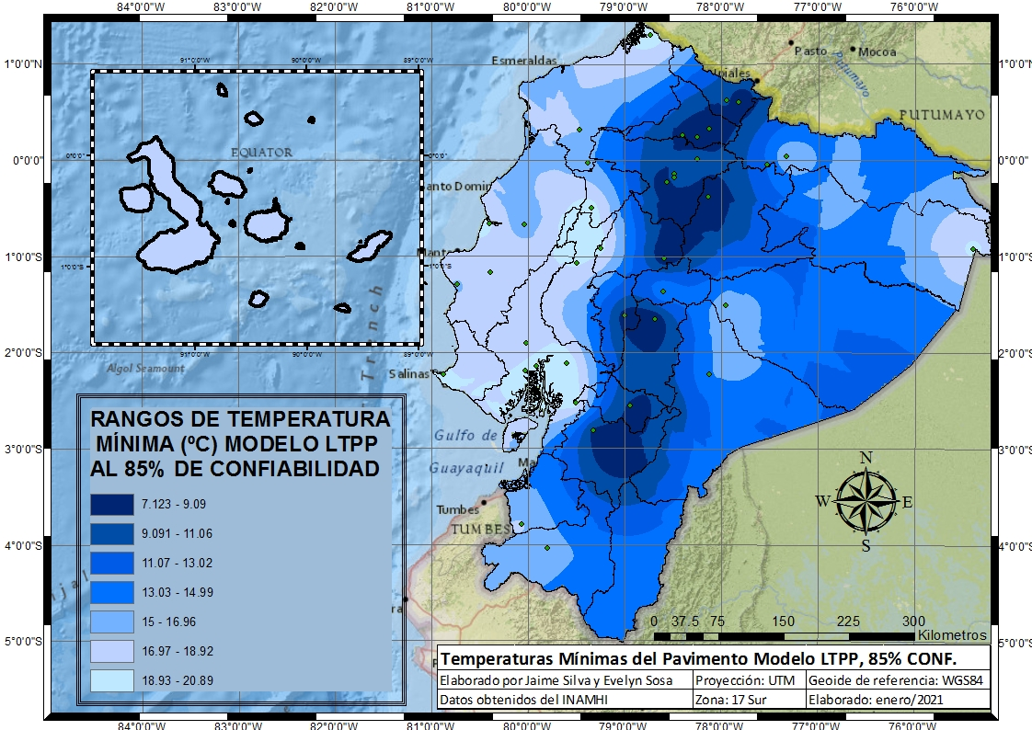
Mapas de temperaturas de pavimentos modelos SHRP y LTTP del Ecuador

Slide 46
Comparación de datos obtenidos en sensores con los modelos SHRP y LTPP
Temperatura del aire estación meteorológica LA TOLA
Temperatura del pavimento modelos SHRP y LTPP
Mes | T Máx. [˚C] | T Min [˚C] | T PROM [˚C]
Septiembre | 25.8 | 6.4 | 15.12
Octubre | 22.70 | 9.20 | 15.50
Noviembre | 27.20 | 2.40 | 14.82
Diciembre | 24.50 | 13.80 | 14.91
Enero | 21.80 | 9.50 | 14.35
Febrero | 20.17 | 9.48 | 14.28
Mes | T MAX SHRP [˚C] | T MAX SHRP [˚C] | T MAX LTPP [˚C] | T MAX LTPP [˚C] | T MIN SHRP [˚C] | T MIN SHRP [˚C] | T MIN LTPP [˚C] | T MIN LTPP [˚C]
 | 50% | 85% | 50% | 85% | 50% | 85% | 50% | 85%
Septiembre | 47.08 | 48.54 | 49.41 | 50.61 | 7.39 | 5.92 | 13.40 | 12.33
Octubre | 44.12 | 46.04 | 47.00 | 48.57 | 10.19 | 8.08 | 15.41 | 13.89
Noviembre | 48.41 | 50.55 | 50.51 | 52.25 | 3.39 | 0.76 | 10.52 | 8.62
Diciembre | 45.83 | 47.95 | 48.40 | 50.13 | 14.79 | 12.86 | 18.73 | 17.33
Enero | 43.26 | 44.08 | 46.29 | 46.97 | 10.49 | 9.24 | 15.63 | 14.73
Febrero | 41.70 | 42.64 | 45.02 | 45.79 | 10.48 | 9.09 | 15.62 | 14.61

Slide 47
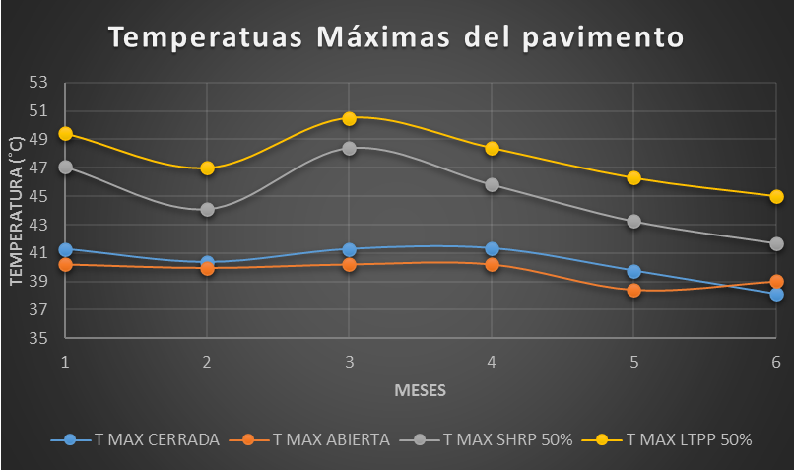
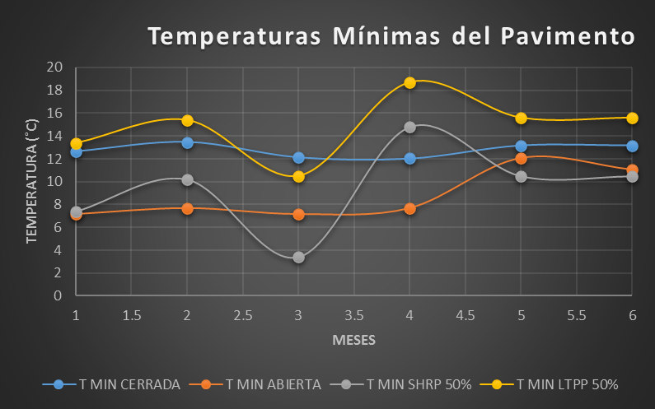
Comparación de datos obtenidos en sensores con los modelos SHRP y LTPP
Temperatura del aire estación meteorológica LA TOLA
Temperatura del pavimento modelos SHRP y LTPP

Slide 48
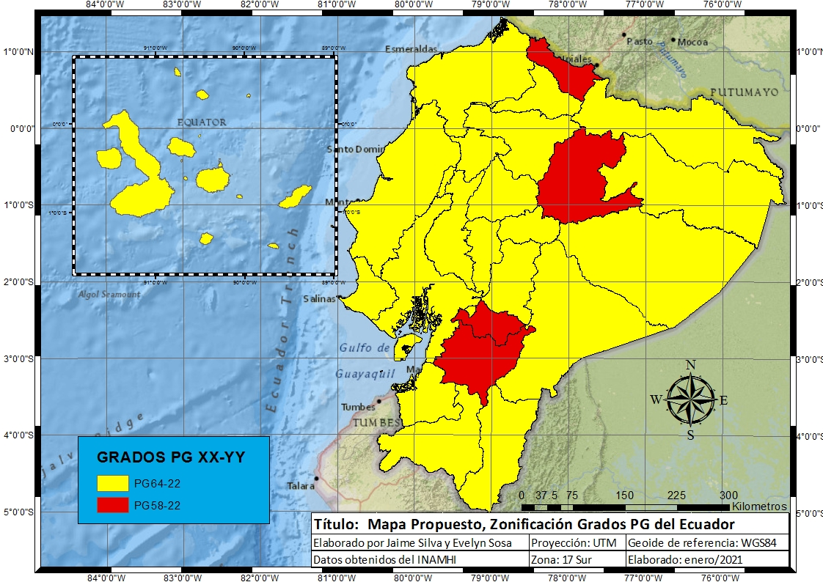
Grado de desempeño PG
El grado de desempeño o Grado PG es el rango de temperaturas, máxima a mínima, entre las que un cemento asfáltico se desempeña satisfactoriamente
Provincia | GRADO PG RECOMENDADO
 | PG=XX-YY
ESMERALDAS | PG64-22
MANABI | PG64-22
STO DOMINGO DE LOS TSACHILAS | PG64-22
SANTA ELENA | PG64-22
GUAYAS | PG64-22
LOS RIOS | PG64-22
EL ORO | PG64-22
CARCHI | PG58-22
IMBABURA | PG64-22
PICHINCHA | PG64-22
COTOPAXI | PG64-22
TUNGURAHUA | PG64-22
BOLIVAR | PG64-22
CHIMBORAZO | PG64-22
CAÑAR | PG58-22
AZUAY | PG58-22
LOJA | PG64-22
SUCUMBIOS | PG64-22
ORELLANA | PG64-22
NAPO | PG58-22
PASTAZA | PG64-22
MORONA SANTIAGO | PG64-22
ZAMORA CHINCHIPE | PG64-23
GALÁPAGOS | PG64-24
Valor de Temperatura Máxima SHRP y LTPP
PG=XX-YY
Valor del Grado de desempeño con un % de confiablidad
Valor de Temperatura Mínima SHRP y LTPP

Slide 49
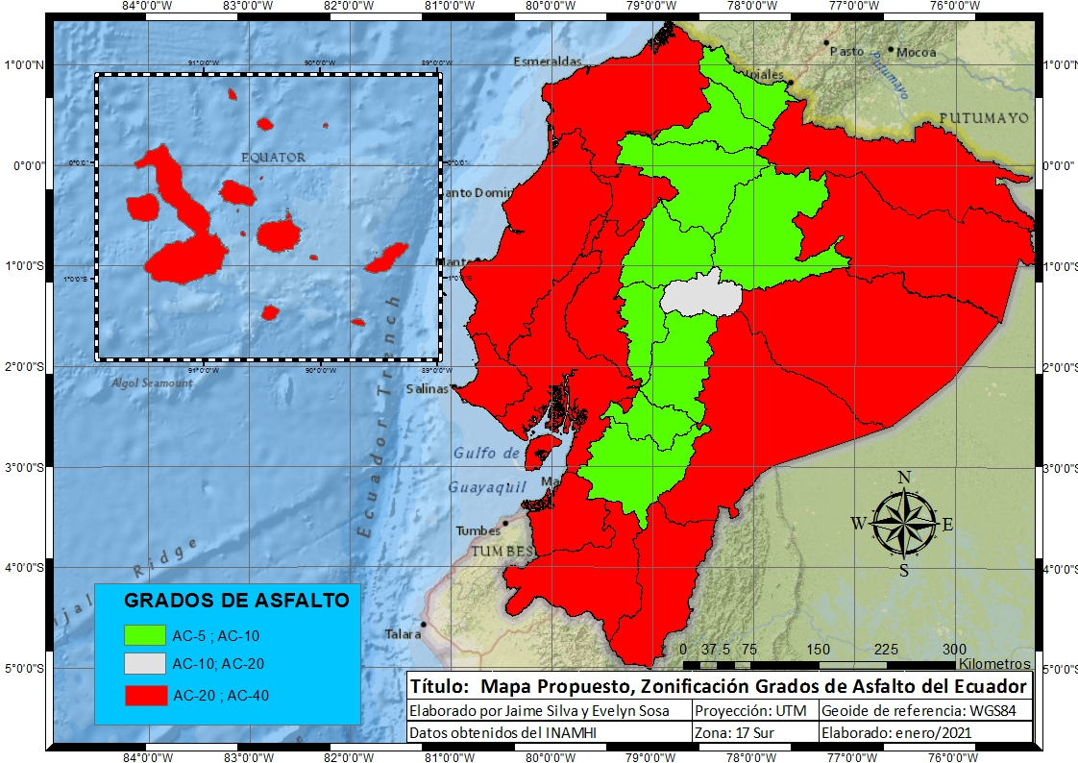
Grados de asfalto
Clima | Temperatura | Grados De Asfalto
Frío | Menor 0 ˚C Igual A 7˚C | AC-5; AC-10
Templado | Entre 7˚C Y 24˚C | AC-10; AC20
Caliente | Mayor A 24 ˚C | AC-20; AC40
Fuente: Instituto Mexicano del Transporte. (Rico Rodriguez et al., 1998)

Slide 50
10
Conclusiones

Slide 51
Conclusiones
1
En las mezclas asfálticas cerradas método Marshall; estabilidad de 2129.39 lb, flujo de 13.67 y una relación filler/betún 1.19. Las mezclas asfálticas abiertas método Cántabro donde se obtuvo 19.25% en el ensayo de cántabro seco y 22.21% en el ensayo de cántabro húmedo.
1
2
2
La temperatura máxima la mezcla asfáltica cerrada es de 41.34 ˚C y su temperatura mínima es de 12.05 ˚C , la temperatura máxima en la mezcla asfáltica abierta es de 40.19 ˚C y la temperatura mínima es de 7.17 ˚C. Las mezclas asfálticas son materiales viscoelásticos, altas temperaturas aumenta la componente plástica de las deformaciones del asfalto, y a temperaturas bajas el asfalto es susceptible a agrietarse.
3
4
Las mezclas asfálticas abiertas y cerradas muestran una variación considerable de humedad que va desde 11.07% a 42.83% y 17.33% a 49.07% respectivamente. A partir de los últimos días de diciembre las humedades tienden a igualarse.
3
4
De acuerdo a los espectros térmicos los valores máximos de temperatura se dan en el rango de 11:00 a 15:00, lo cual nos indica el horario ideal al cual el hormigón asfáltico debe ser transportado para su posterior tendido del asfalto, este horario ayudará que no exista un cambio drástico de cambio de temperatura.
5
5
La mezcla asfáltica cerrada tienen un gradiente térmico máximo de 3.31˚C/cm y la mezcla asfáltica abierta un gradiente térmico de 3.42˚C/cm.

Slide 52
11
Recomendaciones

Slide 53
Recomendaciones
1
Utilizar mezclas asfálticas cerradas en lugares donde se presenten temperaturas bajas.
2
En lugares donde existe un alto nivel de pluviosidad utilizar mezclas asfálticas abiertas debido a que estás son más drenantes.
Se recomienda realizar el transporte y tendido del asfalto entre las horas de 11:00 a 15:00 ya en este período de tiempo se registran los valores máximos de los espectros térmicos.
3
Cuando se vayan a realizar mediciones en las mezclas asfálticas se debe considerar utilizar 2 o más sensores para poder determinar el gradiente térmico que afecta a dicha mezcla.
4
Para evitar la disminución de adherencia entre materiales de las mezclas asfálticas se requiere de aditivos mejoradores
5

Slide 54
Recomendaciones
6
Para conservar en estado óptimo las vías pavimentadas con mezclas asfálticas abiertas se requiere de ciertas medidas de mantenimiento.
7
Para futuros estudios relacionados contar con más estaciones meteorológicas.
Tener en consideración la alta oscilación térmica que existe en las transiciones de regiones.
8
Las Regiones Insular, Costa, Oriente y la Provincia de Loja se estima usar el asfalto AC-20 o AC-40; la provincia de Tungurahua asfalto AC-10 o AC-20 y el resto de provincias AC-5 o AC-10..
9
Se estima usar el grado PG58-22 para las provincias de Carchi, Cañar, Azuay y Napo; y el grado PG64-22 para el resto de provincias.
10

Slide 55

M
G
uchas
racias
por su atención

